Slide 1
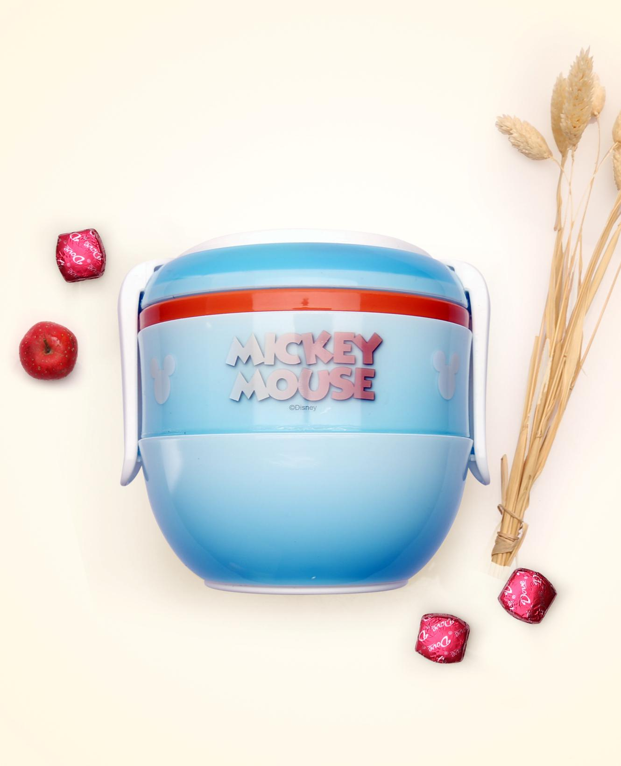

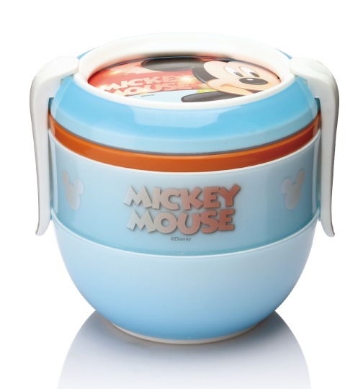
米奇缤纷乐园双层餐盒
产品型号： DSM-DE002
市场参考价： 88.00
批发价： 19.00
材质：PP
容量：1.0L
产品尺寸： 16×14×14cm
装箱数：24pcs/箱
功能简介：
1.渐变色设计，时尚大方
2.三合一设计，满足多种需求
3.提手锁盖设计，
提带时锁住，
不怕侧漏

